Slide 1
专题1：基层治理与社会保障（方式、意义）
专题2：统一多民族国家：地方管理与边疆治理
专题3：工业化与城市化（生产力、生产方式、世界格局、问题）
专题4：国际组织与国际秩序、格局（含国际法）
专题5：中华文化（源流、内涵特点、世界意义）
专题6：世界文化的多样性（多元表现、交流路径、传承载体）
专题7：世界市场、全球化与全球治理（历程、问题与对策）
专题8：思想解放与社会变革（近代西方、近代中国）
专题9：现代科技与人类生活
专题10：制度创新（政治管理制度、选官、赋税、法律等）
专题11：中国特色：革命、建设、外交
最后的冲刺：
你认为重要的！你感觉陌生的！

Slide 2
【202312诸暨】22.(20分)阅读材料，完成下列要求。
材料一 中国自先秦就开始编户入里,“里”的范围、功能与今天的社区相近,“里治”可被视为古代的社区治理样本。“里治”经历了里长官任制、里长职役制和里治官僚化三个阶段,越到后期,中央集权越得到加强。乡里制度、户籍制度与赋税制度是皇权下县的三条铁链,构成古代“家国政治”的制度基础,古代基层治理呈现出皇权控里、绅权辅里、民治于里的结构。 ——吴晓林《皇权如何下县:中国社区治理的古代样本》
(1)简述乡里制度、户籍制度与赋税制度三者的关系。以明清时期为例说明古代基层治理呈现出皇权控里、绅权辅里、民治于里的结构。(6分)
22.(1)关系：户籍编审的基础是乡里制度为代表的基层组织；乡里制度承担赋役征发的职能；户籍制度是赋役征发的依据。(3分）
皇权控里：地方实行里甲制和保甲制，统治者借助严密的制度实现对里的掌控。绅权辅里：乡绅在推行乡约教化、保障民生、救济互助等方面起到了辅助作用。民治于里：通过皇权控里和绅权辅里的手段，在一定程度上实现了基层的自我管理与监督，维护了社会治安。(3分)

Slide 3
材料二 庄园是地方事务的管理者,是地方法规的制定者,是地方案件的审判者。从范围来看,真可谓事无巨细在它的视野之内,一些法庭不仅能够处理邻里吵架、小偷小摸、乱倒垃圾、财物丢失,债务纠纷、土地的转让继承等极为具体琐碎的事情,而且也能处理审判诸如杀人放火、盗窃之类的重大案件。
巴黎商人行会的会长拥有广泛的权力,他的司法审判权不但及于商会成员,而且及于全体巴黎市民,他负责城防建设,监督道路桥梁的修筑,主持城市警务及粮食供应,并征收赋税,可见他的政治作用之大。
中古时期，各日耳曼王国在记载和整理日耳曼人部落习惯法的基础上编纂了一批成文法，称为“日耳曼法”,作为庄园法庭审判的依据。教会也根据基督教神学,制定和颁布了教会法。11世纪以后，欧洲国家出现了研究和宣传罗马法的运动,促进了罗马法的传播。 ——齐世荣主编《西欧封建社会》
(2)根据史料和所学知识概括说明欧洲中世纪基层治理主要特点及其表现。这种治理方式对近代欧洲产生了什么影响?(6分)
(2）特点：实行基层自治；表现：在农村，庄园是主要的基层单位，庄园主或管家管理庄园事务；在城市，行会或商会在城市治理中发挥重要作用；基督教会在基层治理中发挥了重要作用；重视法律的作用。影响：其自治传统和法律思想为近代社会所继承。(6分)

Slide 4
材料三 《中共中央关于坚持和完善中国特色社会主义制度,推进国家治理体系和治理能力现代化若干重大问题的决定》中指出:要完善覆盖全民的社会保障体系。坚持应保尽保原则,健全统筹城乡、可持续的基本养老保险制度,基本医疗保险制度,稳步提高保障水平。……统筹完善社会救助、社会福利、慈善事业,优抚安置等制度。健全退役军人工作体系和保障制度。坚持和完善促进男女平等、妇女全面发展的制度机制。完善农村留守儿童和妇女、老年人关爱服务体系,健全残疾人帮扶制度。坚决打赢脱贫攻坚战,巩固脱贫攻坚成果,建立解决相对贫困的长效机制。加快建立多主体供给、多渠道保障、租购并举的住房制度。
截至2020年12月底,全国基本养老、失业、工伤保险参保人数分别达到9.99亿人,2.17亿人、2.68亿人,基本医疗保险覆盖超过13亿人,社会保障卡持卡人数超过13亿人,覆盖94.6%的人口。我国建成世界上规模最大的社会保障体系。
(3)根据材料三概括指出中国特色社会保障体系的特点，社会保障体系的完善对新时代中国特色社会主义建设有什么重要作用。(8分)
(3）特点：覆盖面广；规模最大；涉及医疗、养老、优抚、住房等多方面，日趋成熟完善；政府主导等。(4分）作用：减轻了人们的后顾之忧，维护社会稳定；调节贫富差距，维护社会公平；推动国家社会经济的发展；促进共同富裕。(4分)

Slide 5
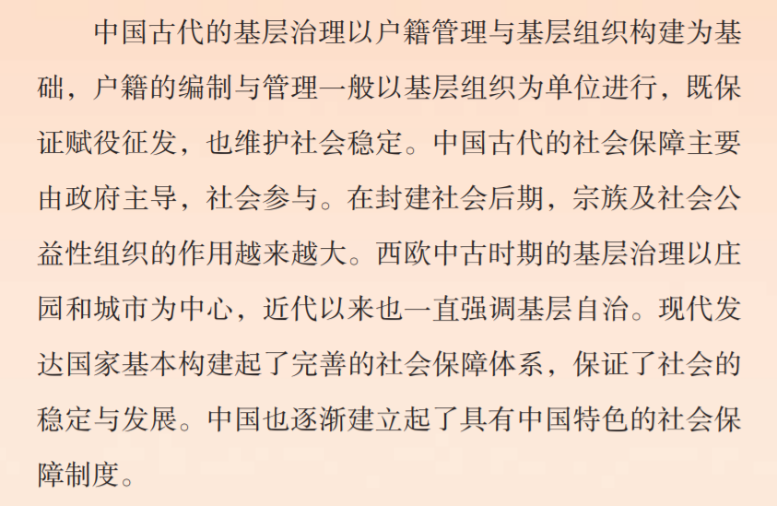
专题1：基层治理与社会保障（方式、意义）
主体章节：选必1第6单元 基层治理与社会保障
6-17 中国古代的户籍制度与社会治理
6-18 世界主要国家的基层治理与社会保障
基层教化？1-8P48
中国西欧的城市自治？
1-9P52、下3
社区

Slide 6
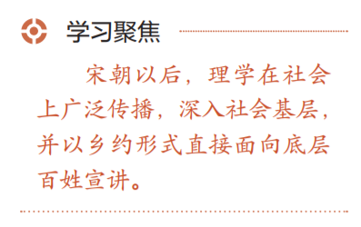
专题1：基层治理与社会保障（方式、意义）
主体章节：选必1第6单元 基层治理与社会保障
6-17 中国古代的户籍制度与社会治理
6-18 世界主要国家的基层治理与社会保障
乡约与法律合流？
至此，兼具区划和户籍管理性质的乡里制与旨在维护社会治安的保甲制合一。
我国的社会保障制度在满足人民的医疗、教育、就业、养老、住房需求等方面取得了重要进展，保障水平稳步提高。……日益健全的社会保障体系减轻了人们的后顾之忧，促进了国家社会经济的发展。

Slide 7
专题1：基层治理与社会保障（方式、意义）
主体章节：选必1第6单元 基层治理与社会保障
6-17 中国古代的户籍制度与社会治理
6-18 世界主要国家的基层治理与社会保障
1.我国大规模编排民户制定户籍始于何时？分别指出汉朝、东晋、隋朝、宋、元、明户籍制度的基本内容。（14分）
2.清代户籍永停编审的时间、原因。（4分）
3.县是最基层的行政机构，下设直接管理民众的基层组织。秦汉时期实行 。唐朝沿袭，以百户为里、五里为乡，城内设 ，城郊设 。明朝实行 。在民众自我管理与相互监督方面，秦汉时期为 ，唐朝实行 ，北宋王安石变法实施 ，明朝 推行 。
清初保甲制有何特点。（10分）
4.古代政府救济的重点在救灾，核心在于 。请以汉、隋为例加以说明。（5分）
5.概括我国古代政府层面优抚弱势群体的一般举措。社会力量救济活动在宋代、明清时期有何新变化。（4分）

Slide 8
专题1：基层治理与社会保障（方式、意义）
主体章节：选必1第6单元 基层治理与社会保障
6-17 中国古代的户籍制度与社会治理
6-18 世界主要国家的基层治理与社会保障
1.中世纪西欧城市自治的表现。（2分）
2.英国近代自治市制度确立的时间、背景。（3分）
3.二战后基层自治的主要方式。20世纪80年代以后有何新变化。（4分）
4.写出下列时间：英国颁布济贫法、德国初步建立社会保险制度、美国颁布《社会保障法》。（3分）
5.写出新中国第一部社会保险法规及时间。我国社会保障体系不断完善的重要意义。（5分）

Slide 9
P100思考点：东晋和宋朝户籍制度变化背后的原因是什么？
中国古代户籍制度变化的一般原因有哪些？
①社会动乱和人口流动（出于社会稳定、中央集权的需要）：
原有户籍管理制度被打破，封建政府无法准确掌握人口、田亩等信息；
②封建土地私有制的发展：
导致部分人口失去土地成为地主阶级的依附阶层，无法承担赋役；
③赋税制度的调整变化（保障赋役征发）：
政府不得不适应变化的社会现实，重新制定新型户籍分类标准。

Slide 10
(2022:浙江绍兴高二下期末:28) (15分) 中国古代的基基治理以户籍管理与基层组织构建为基础,户籍的编制与管理一般以基层组织为单位进行，既保证赋役征发,也维护社会稳定。阅读材料,回答问题。
材料一 从春秋战国至唐代，即在封建社会的前期，赋税徭役的征发主要是依照人丁和家户进行的。……唐代中期以后，随着土地私有化的发展，国家已经没有能力实行土地分配制度，因而再按照户籍征发赋税也已经没有办法推行下去了，唐德宗即位以后任用杨炎实施两税法改改革办法。……宋朝建立以后“不立田制”,这一时期名目繁多的地籍使得户籍不再是封建国家掌握土地的唯一依据。 地籍与户籍同时成为封建国家征发赋税徭役的依据，户籍制度实际已经开始发生异变。
——摘自张琳 《中国古代户籍制度的演变及其政治逻辑分析》
(1)阅读材料一，结合所学，简述两税法的征收办法，并指出宋代“户籍制度实际已经开始发生异变”的具体表现。(6分)
(1)两税法的征收办法：以国家财政支出确定赋税总额，然后将总额分解到各地；按田亩征收地税；按人丁、资产征收户税；分夏、秋两次征收。(4分)
具体表现：宋朝户籍分主户与客户。(2分)

Slide 11
材料二 (乾隆) 三十七年(1772年) ,停编审造册。时丁银既摊入地粮,而续生人丁又不加赋，五年编审，不过沿袭虚文，无裨实政。至是因李瀚言，遂罢之。
——摘自《清史稿食货志》
(2)根据材料二,结合所学,指出乾隆三十七年户籍制度发生的变化并分析原因。(6分)
(2)变化：朝廷谕令户籍永停编审，后政府只是按照一定的组织制度登记人口数量。(2分)
原因：赋役倾向于向土地摊派，由固定丁银到摊丁入亩，户籍财政功能减弱。(4分)

Slide 12
材料三 清初的户口调查，重在编审人丁，由里甲组织负责调查申报，……但到雍正初年以后，摊丁入亩,人丁编审失去原来的意义，里甲制也渐废弛。在这种情况下，如何进行户口调查,成为一个问题。
——摘自宋昌斌《中国户籍制度史》
(3)阅读材料三，结合所学，指出清政府是如何解决这一问题的，并用一句话来评价这一举措。(3分)
(3)措施：改而推行保甲制。(1分)
评价：兼具区划和户籍管理性质的乡里制与旨在维护社会治安的保甲制合一。

Slide 13
历代基层组织和社会治理
（一）基层组织：
县:基层行政机构
（二）社会治理：
史料阅读(P101)
(乾隆)二十二年更定保甲之法：……十户为牌(奇零散处，通融编列)，立牌长；十牌为甲，立甲长；三年更代。十甲为保，立保长，一年更代。士民公举诚实识字及有身家之人报官点充……凡甲内有盗窃、邪教、赌博……聚会等事，及面生可疑、形迹诡秘之徒，责令专司查报。户口迁移登耗，责令随时报明，于门牌内改换填给。
——《清朝文献通考》卷19《户口一》
乡里制度:乡里亭
秦 汉
什伍组织
乡里制度:乡里坊村
唐
邻保制度
乡里制度
北 宋
保甲制
里甲制
明
十家牌法
里甲制
清
保甲制
区划和户籍管理
维护社会治安
保甲制
地方基层的事权得以统一
是中央集权到达顶点这一态势在地方基层组织的反映
P101学习聚焦：封建时代基层组织的任务是征发赋役和维护稳定。

